Slide 1

Proyección del índice de vegetación de diferencia normalizada satelital de cebada en crecimiento con series temporales e inteligencia artificial
Plan de trabajo- CEIA, FIUBA
Autor: Dr. Ing. Agr. Adrián Lapaz Olveira
Directora: Esp. Lic. Maria Carina Roldán (FIUBA)
Co-directora: Esp. Ing. Ariadna Garmendia (FIUBA)

Slide 2
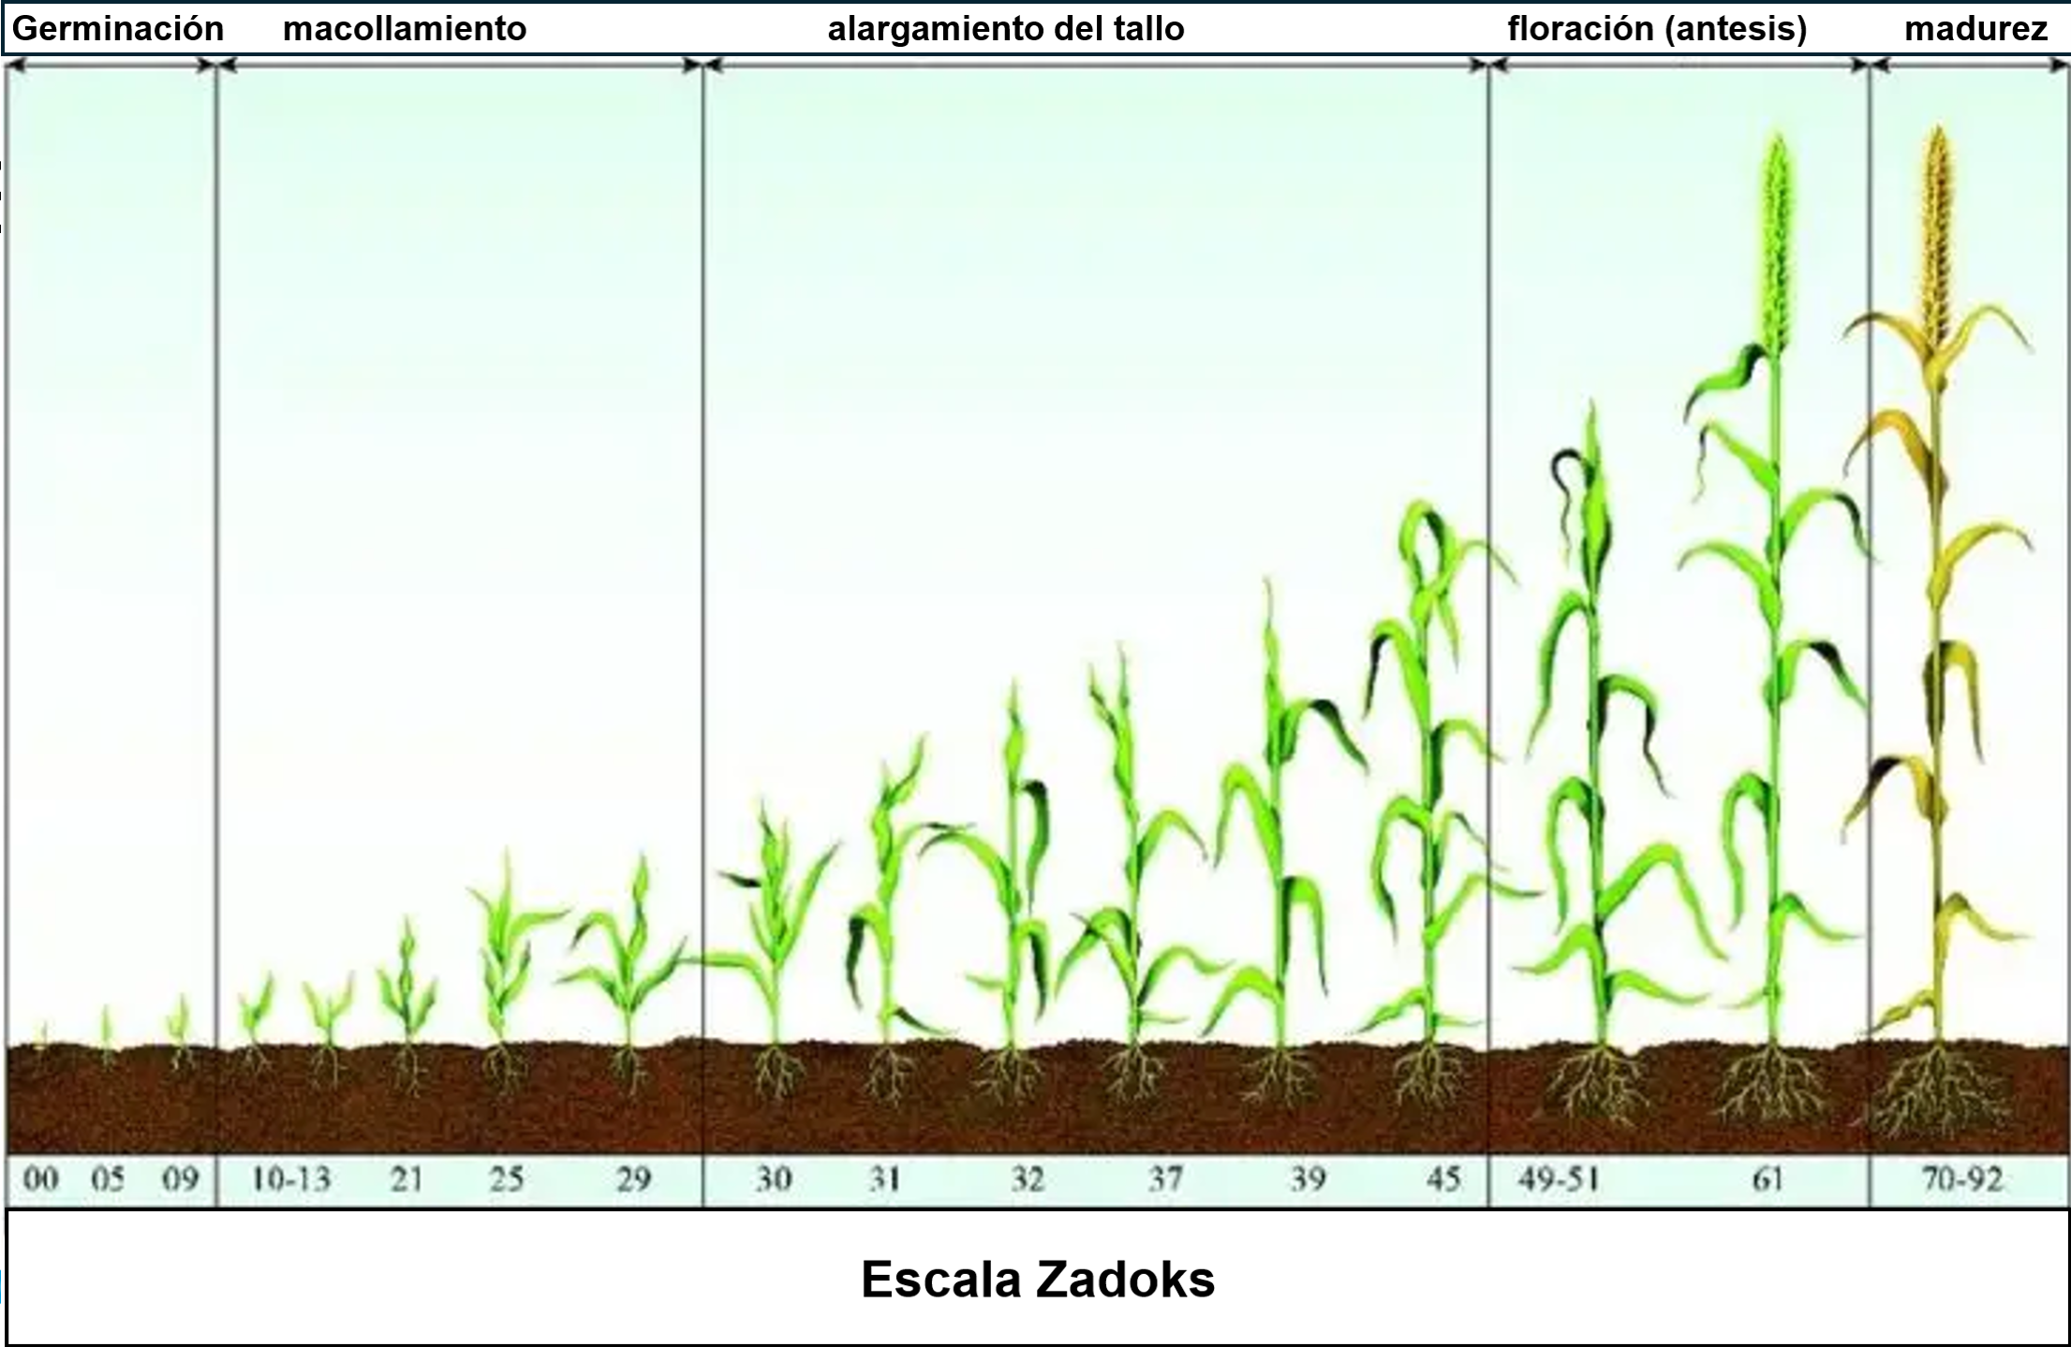
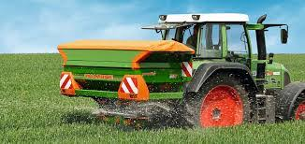

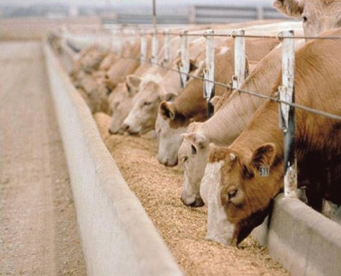
Introducción
9 – 12 % proteína
Nitrógeno
Biomasa

Slide 3
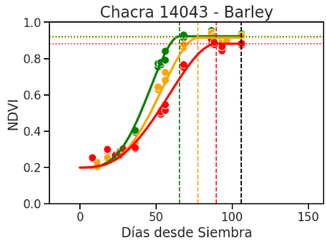
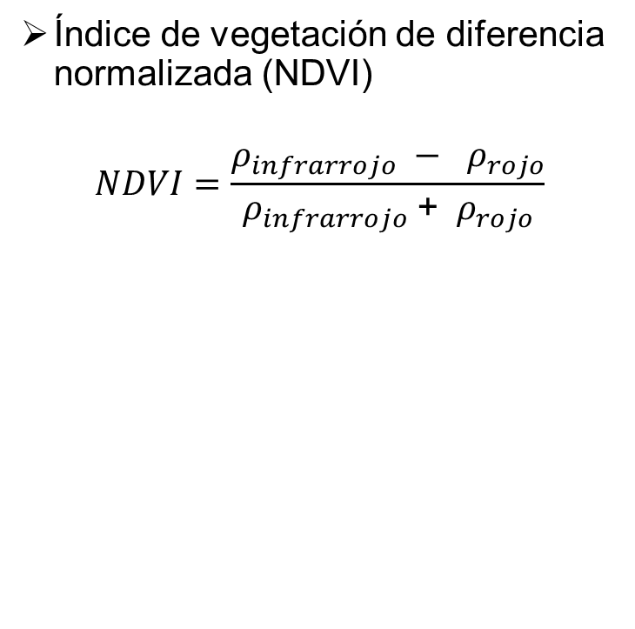
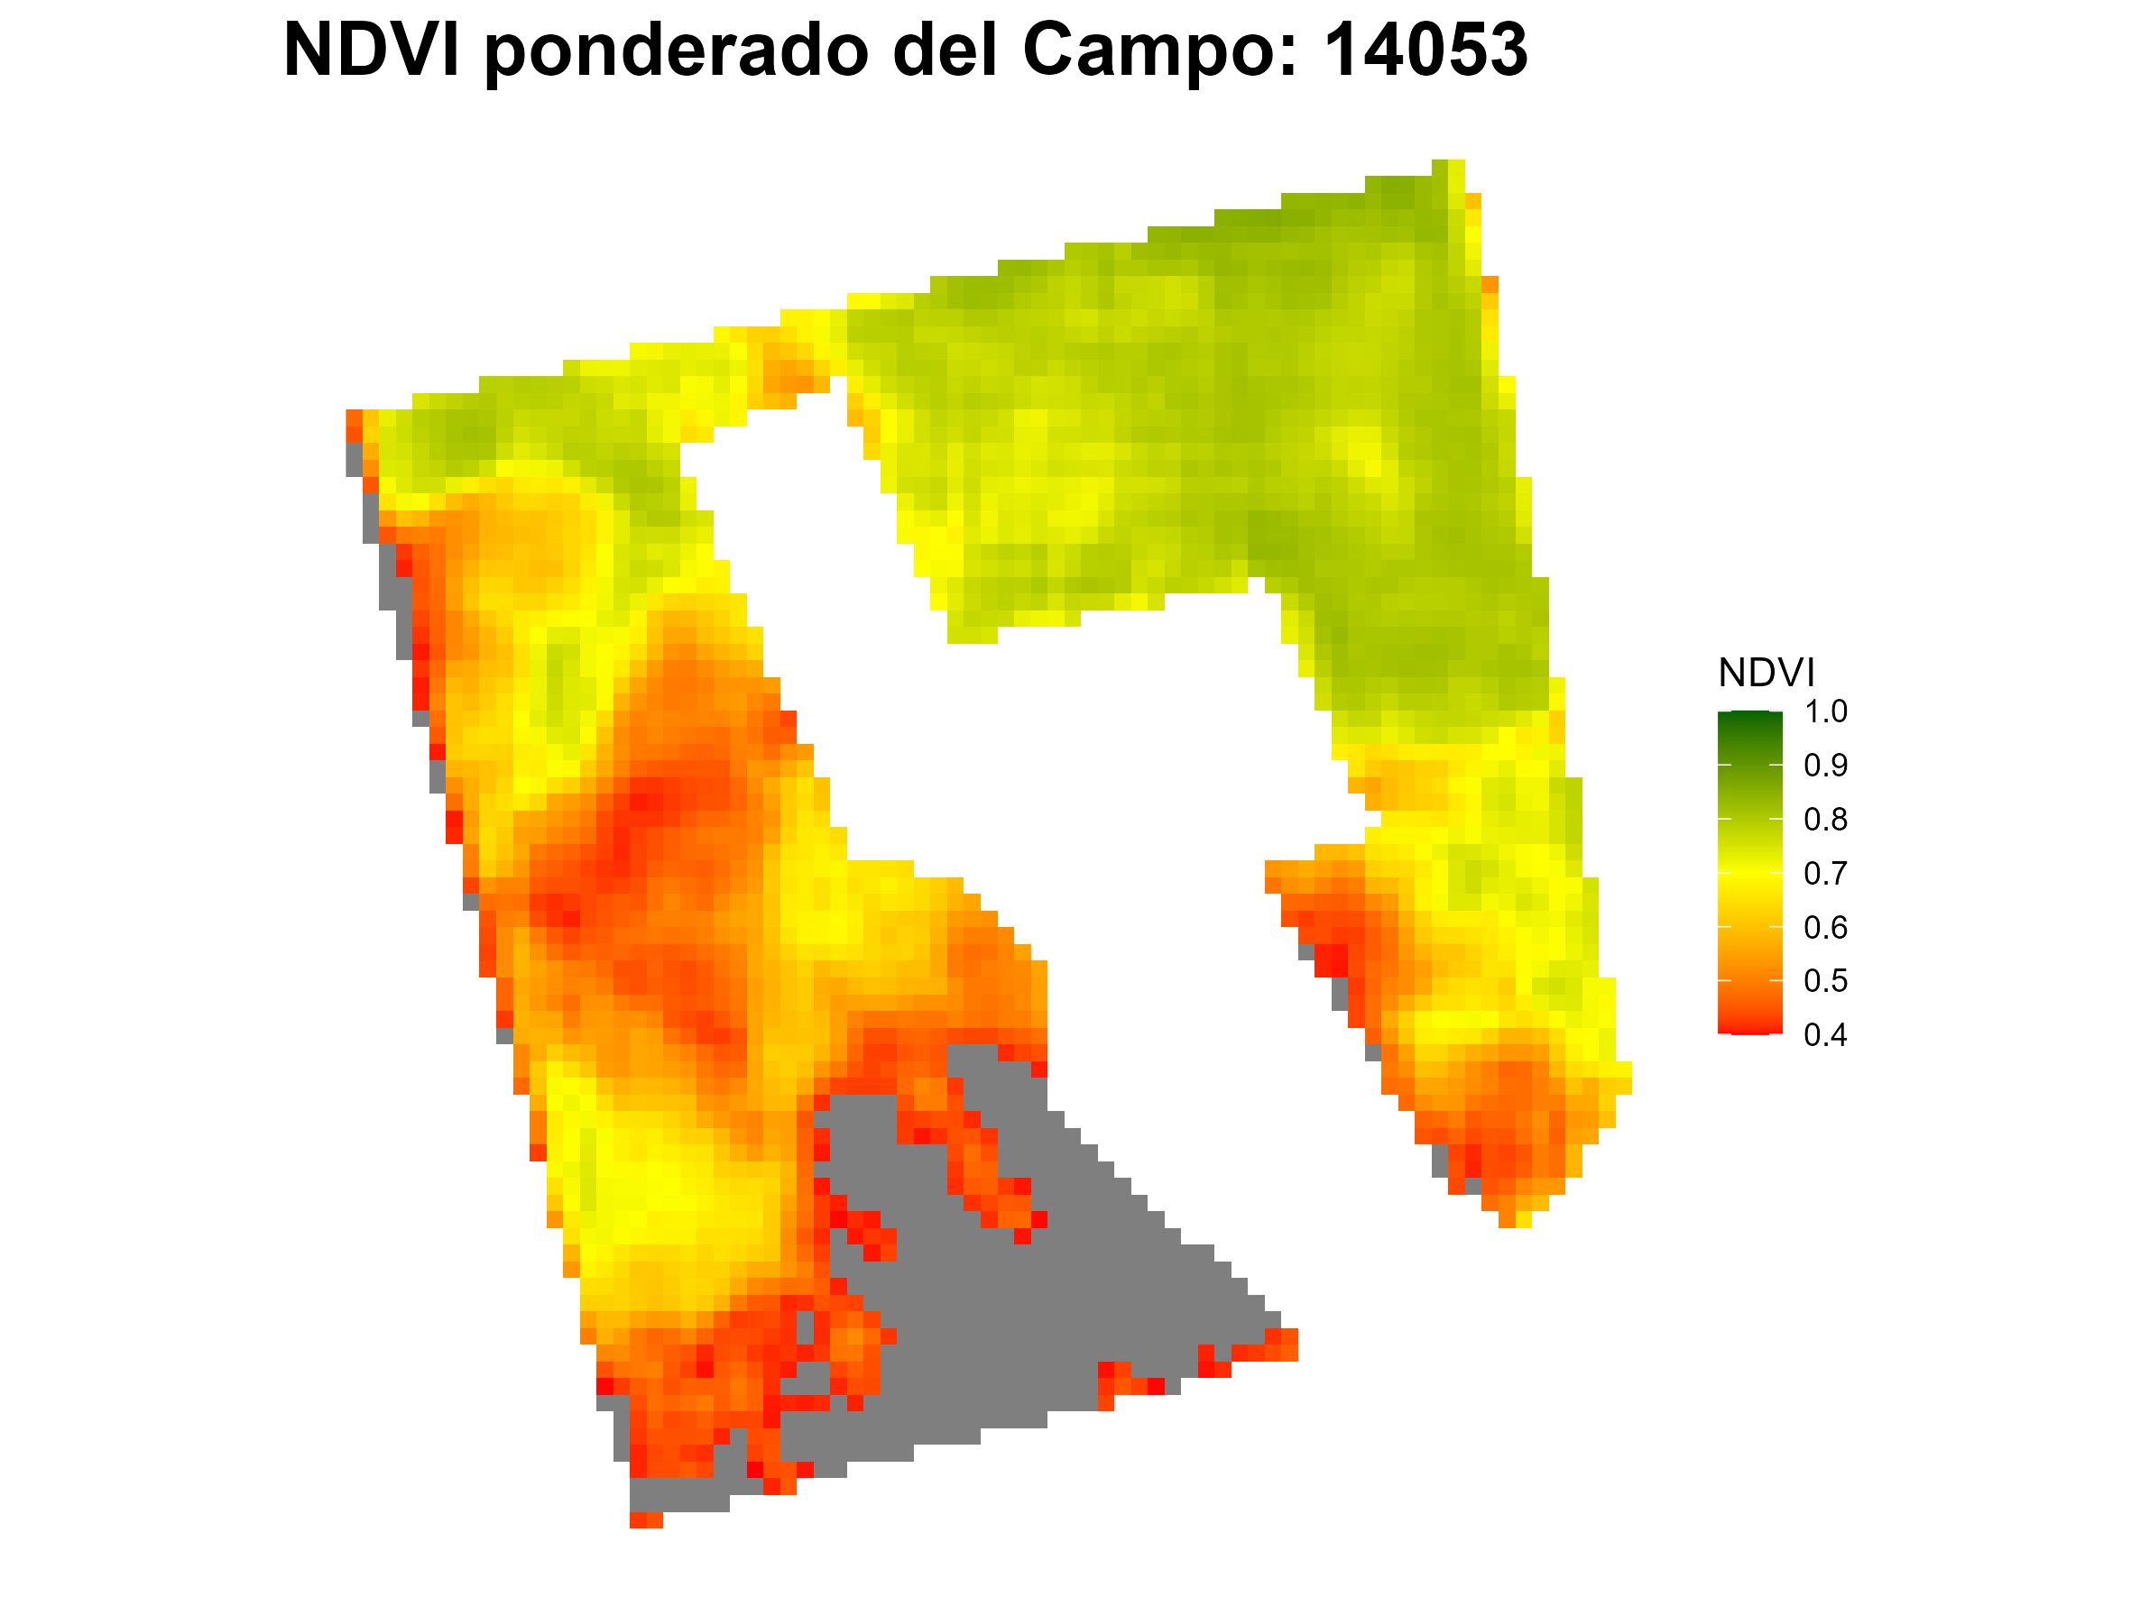
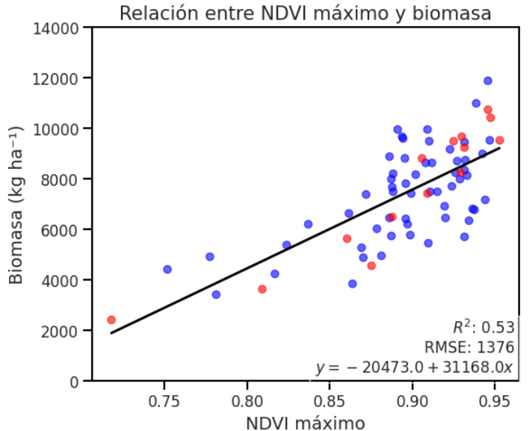
Introducción
w_{max}

Slide 4
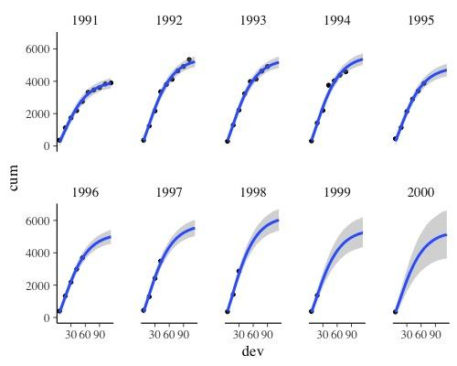
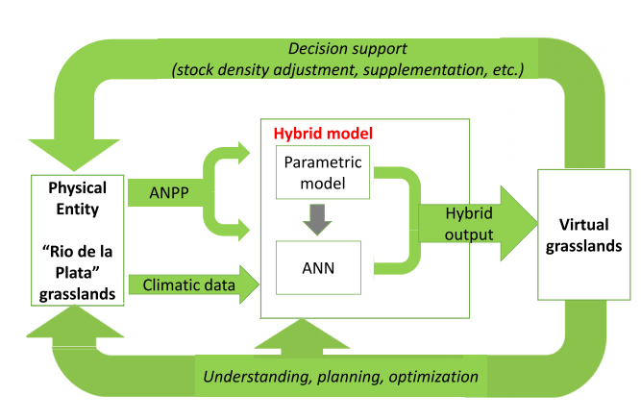
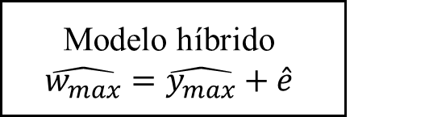
Introducción
Enfoque bayesiano
Modelo híbrido
Paruelo et al. 2024
Bürkner. 2024

Slide 5
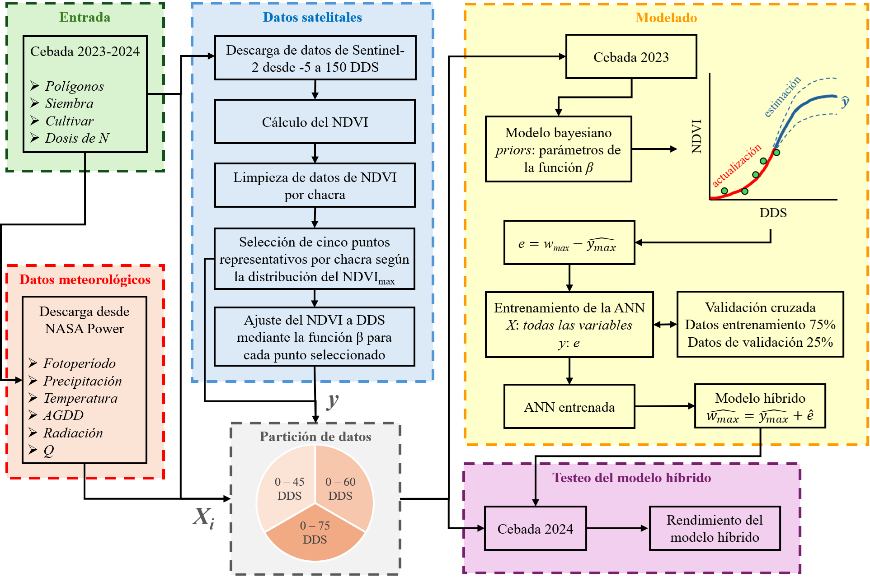
Flujo de trabajo

Slide 6
Interesados
Interesados
Cliente/Impulsor
PhD. MSc. Ing. Agr. Andrés Berger
Colaboradores
PhD. MSc. Ing. Agr. José Paruelo
Dr. Ing. Agr. Ing. Sebastian Mazzilli
Orientadores
Esp. Lic. Maria Carina Roldán
Esp. Ing. Ariadna Garmendia
Usuario final
INIA
Productores
Responsable
Dr. Ing. Agr. Adrián Lapaz Olveira

Slide 7
Propósito
Predecir el NDVI potencial del cultivo a partir de observaciones tempranas (45, 60, 75 días desde siembra - DDS)
Evaluar si la inclusión de variables agroclimáticas y de manejo (modelo híbrido) mejora la precisión respecto a un modelo solo bayesiano

Slide 8
Alcance
Incluye
Información de la producción de cebada 2023 y 2024 para miles de lotes
Datos agroclimáticos por lote
Datos satelitales para cinco puntos representativos por lote

Slide 9
Requerimientos
1.1. El modelo de predicción debe estimar el NDVI potencial en lotes de producción comercial de cebada.
1.2. La estimación del NDVI potencial debe estar entre 0,4 y 1,0.
1.3. El tiempo de estimación del NDVI en nuevos datos debe ser rápido.
1.4. El modelo debe captar las variaciones del NDVI asociadas a diferentes niveles de producción de biomasa y ambientes dentro de cada lote.
2.1. La tesis debe ser publicada de forma abierta al público general, de modo de poder compartir los resultados en redes sociales y en correo electrónico entre colegas y asesores del sector.

Slide 10









Diagrama AON
Inicio
4/3/25
Tarea 1. Adquisición y procesamiento de datos satelitales y agrometeorológicos.
(t = 130 h)
Tarea 4. Evaluación técnica y análisis con datos 2024.
(t = 70 h)
Tarea 5. Desarrollo de la interfaz de usuario y documentación técnica.
(t = 100 h)
Tarea 2. Ajuste de la función β y modelado bayesiano.
(t = 120 h)
Tarea 3. Diseño e implementación del modelo híbrido con ANN.
(t = 120 h)
Tarea 6. Redacción, publicación y defensa del trabajo final.
(t = 110 h)
Fin
agosto 2025

Slide 11
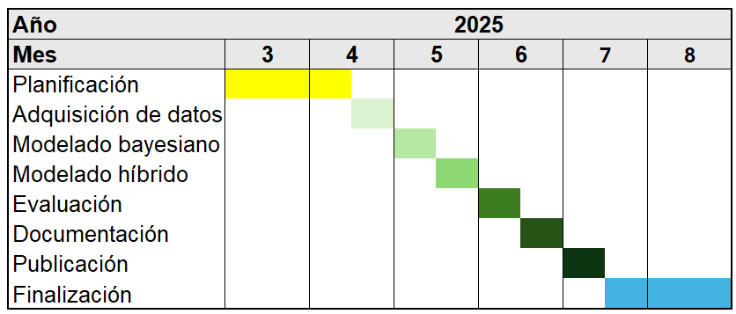
Diagrama de Gantt

Slide 12
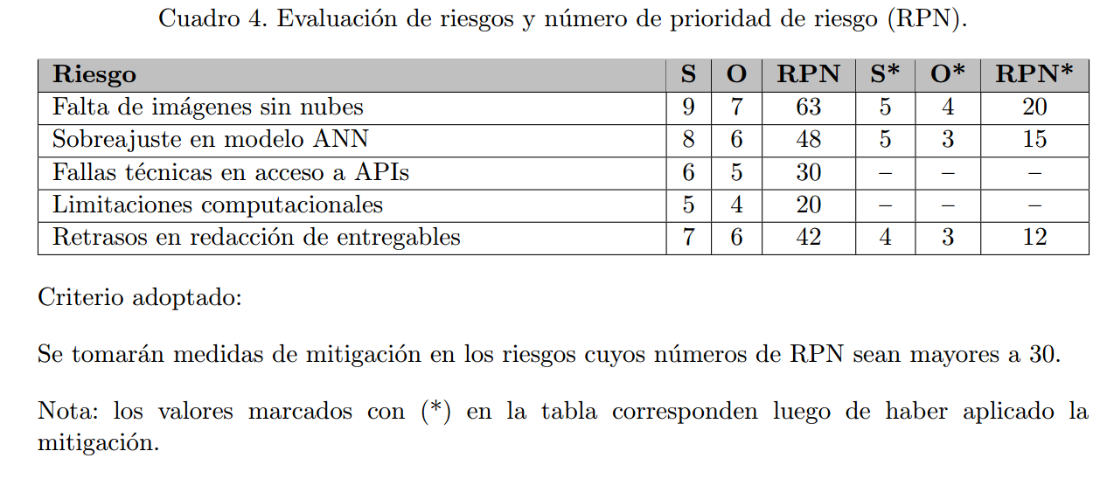
Gestión de riesgos
Tabla de gestión de riesgos: (El RPN se calcula como RPN=SxO)

Slide 13
Evaluación de calidad
Req #1.5: la estimación del NDVI potencial debe estar entre 0,4 y 1,0.
Verificación: implementar pruebas automatizadas para verificar que los valores de salida del modelo se ubiquen dentro del intervalo (0,4; 1,0)
Validación: presentar al cliente histogramas de los valores de NDVI generados por el modelo para confirmar su ajuste al rango agronómico definido

Slide 14
Cierre
Los tiempos se cumplieron a nivel general
La metodología puede cambiar
Acto de presentación y defensa del proyecto

Slide 15
¡Gracias por su atención!

